Slide 1
Funcionalidades Avanzadas
Agenda
Tipos de Nullable
Tipos Genéricos
Colecciones Genéricas
Manejo de Excepciones
ADO .Net & Manejo de Datos
LINQ & Entity Framework
XML utilizando .Net
Desarrollando en Capas
Raymond Almanzar
Albert Gil
Jonathan Rondón
Notes:
RONDON

Slide 2
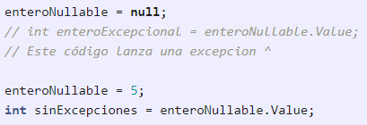
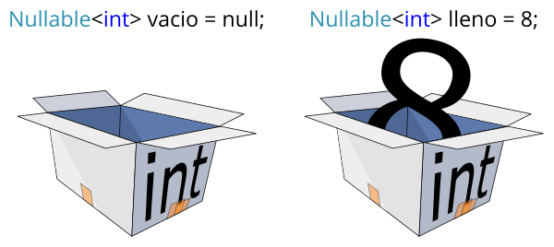
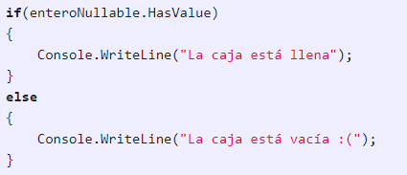
Tipos de Nullables
Nullables
Notes:
RAYMOND

Slide 3
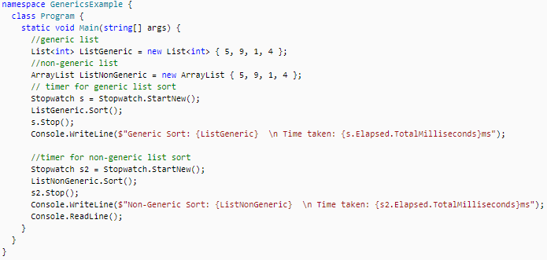


Tipos Genéricos
Genéricos
Notes:
ALBERT

Slide 4
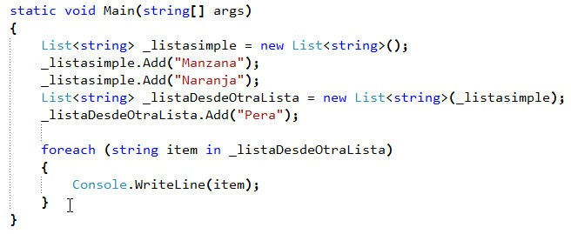

Colecciones Genéricas
Genéricas
Notes:
ALBERT

Slide 5
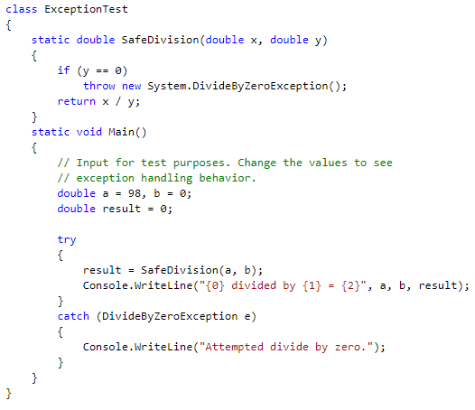
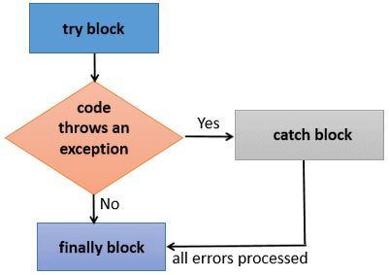
Manejo de Excepciones
Excepciones
Notes:
RONDON

Slide 6
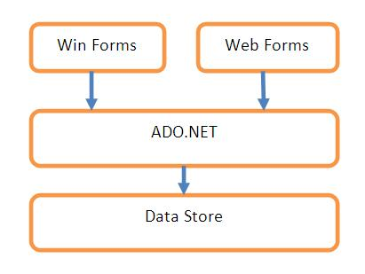
ADO .Net & Manejo de datos
ADO .NET
Notes:
RONDON
Conjunto de clases que proveen servicios de acceso de datos.
Ofrece componentes para la creación de aplicaciones de uso compartido de datos.
Proporciona acceso a datos relacionales en XML y de aplicaciones.
Object browser > system data > system data

Slide 7
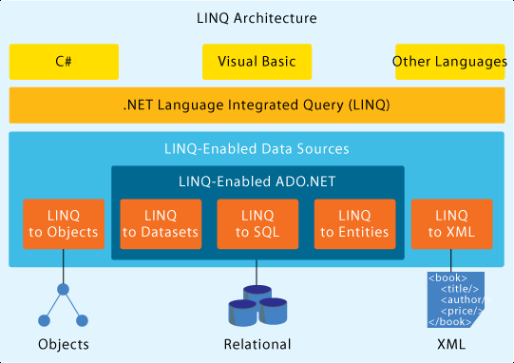
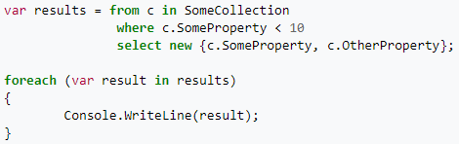
Linq & Entity Framework
Linq Entity
Notes:
RAYMOND

Slide 8
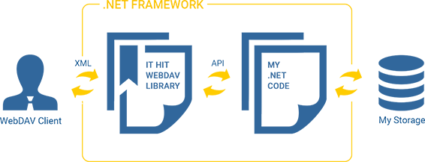
XML utilizando .Net
XML .NET
Notes:
RONDON

Slide 9
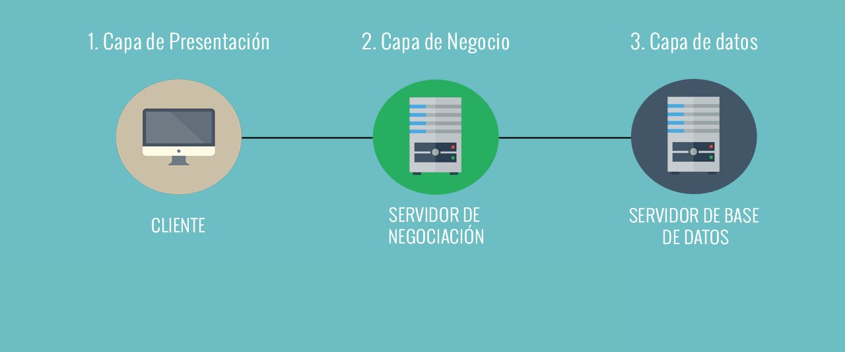
Programación en Capas
Capas
Notes:
RAYMOND

Slide 10
Laboratorios
Practicas
Notes:
RONDON

